Slide 1


5.15 驱动层的看门狗
RoboWalker | Yssickjgd

Slide 2
目录
现象分析
看门狗的理论基础
效果展示
工程配置
程序编写
接口库解析

Slide 3
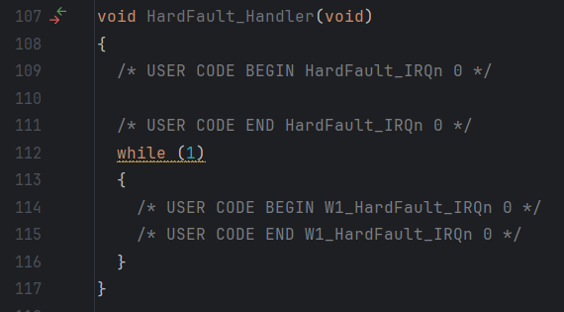
1 现象分析
常见突发偶然错误
底盘突然的加减速
极端的机械震荡
车身金属外壳接触静电
某些外设频繁出错
上述偶然错误可能导致整车电路环路引入奇怪的噪声，从而导致单片机的一些外设出现问题如程序跑飞等
这些问题，可能会导致单片机进入HardFault错误中断，也可能导致一些其他未知的问题，无法正常执行程序
此时，我们就需要考虑如何设计一个错误恢复方法了

Slide 4
1 现象分析
一方面，我们可以在上一页函数中添加单片机重启函数
HAL_NVIC_SystemReset();
另一方面，考虑这样一种场景
你养了一条狗，但养不熟
每天你得喂它吃狗粮
如果哪天你没有喂它，它就饿了
饿狗会叫，会拆家，会。。。
放到单片机里，我们有一个特殊的倒计时定时器
开发者配置并使能这个定时器
单片机程序运行时，需要定期调用函数让定时器重新倒数，防止倒计时定时器清零
如果在一定时间内没有喂狗，倒计时定时器就清零了
清零的定时器会将单片机强制重启。。。
这个特殊的倒计时定时器，就是看门狗

Slide 5
2 看门狗的理论基础
看门狗（WatchDoG，WDG），是一类用于报警外设，分为两种
独立看门狗（Independent WDG，IWDG）
外设时钟挂载在低速内部时钟LSI上
定时器可以在Cube中配置分频相关参数
需要调用函数模拟喂狗操作
超时直接重启复位
窗口看门狗（Window WDG，WWDG）
外设时钟挂载在APB1上，也就意味着可以自行指定是HSE还是HSI时钟源
定时器可以配置的参数更多
需要调用函数模拟喂狗操作
超时可以由开发者选择进入指定的中断执行一系列的操作或超时直接复位
其实有点像我们调电机时用到的“motor. TIM_100ms_Alive_PeriodElapsedCallback();”函数
该函数实现了定期检查功能，如果检查到前后两次flag一致就认为电机掉线
通过接收中断函数更新flag实现喂狗操作
WWDG大多可以通过软件较容易地实现，且之前我们也实现过类似的机制，因此本节主要探讨IWDG
其实也没啥好讲的，IWDG和定时器配置有点像，我们直接对工程进行配置

Slide 6
3 效果展示
明确我要实现的小示例，或者说一个小的应用场景
元件与功能描述
大疆公司RoboMaster赛事A型主控板
主控单元为STM32F427IIH6
12MHz晶振，可配置最高主频180MHz
功能描述：
单片机复位后的1s内，红灯亮，而后灯灭
按键开关按住就喂狗，与此同时如果按键开关按下则绿灯亮
如果大约5s没有喂狗，狗叫，复位单片机
此时灯按理来说会亮1s然后再灭，标志着复位
万般归一，单片机的精髓还是点灯

Slide 7
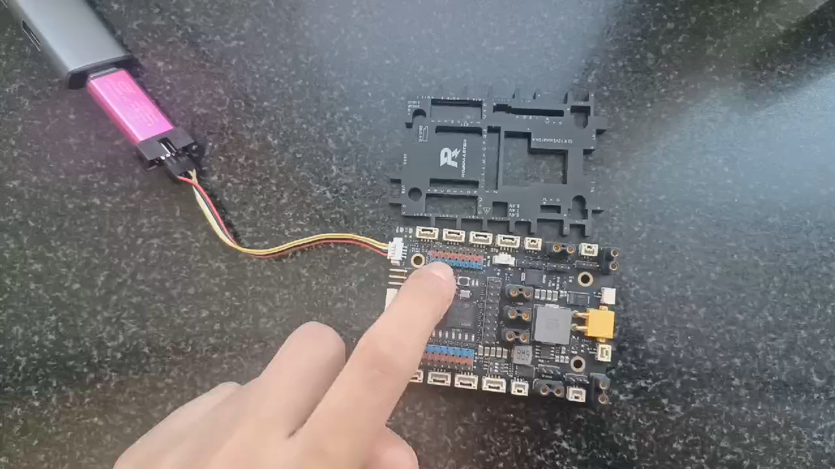
3 效果展示

Slide 8
4 工程配置
CubeMX中一直以来都要做的事情
选择MCU
配置RCC的HSE为外部晶振
配置时钟树12MHz，HSE走锁相环输出主频到180MHz拉满
Debug选项选择serial wire
工程管理中修改工程与路径，注意不要有中文等字符
MDK-ARM工程格式
代码生成到单独头文件
这次采用Keil进行开发
而Clion-armgcc的环境大同小异，自行修改即可

Slide 9
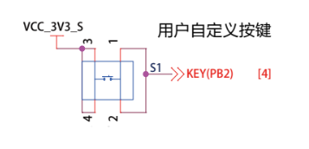
4 工程配置
元件与引脚对应关系
LED-R：PE11，电路原理图中低电平点亮
LED-G：PF14，电路原理图中低电平点亮
IWDG：倒计时5s
下一页详细展开
按键开关：PB2，按住为高电平

Slide 10
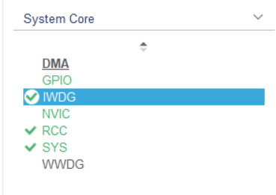
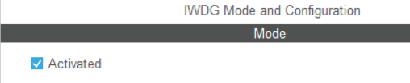
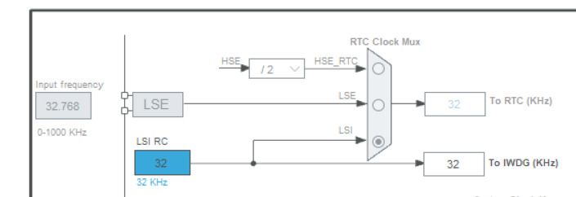
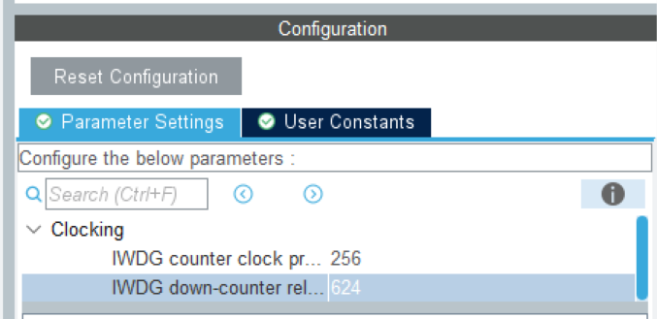
4 工程配置
IWDG具体配置方式
与TIM定时器不同，这里的分频不需要-1，数字是多少就分多少频；而倒数寄存器的数据是一样的，需要-1
我们的时钟树表明，LSI频率为32kHz
为了有大约5s，也就是0.2Hz的频率，需要分频和倒数寄存器的积大约为1.6*10^5
如果分频设置为256，此时倒数寄存器设置625-1即可
注意！这个数最大不能超过4095

Slide 11
4 工程配置
Keil里记得打开C99，关闭编译优化，使能Reset And Run
选择对应的烧写器
VSCode打开，尝试预编译一次，然后进行代码编写

Slide 12
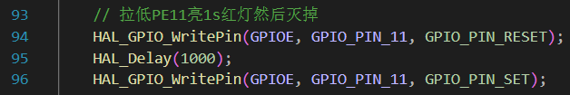
5 程序编写
所有模块初始化后，亮1s红灯然后灭掉

Slide 13
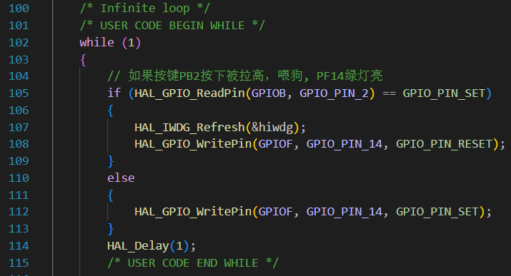
5 程序编写
如果按键按下则喂狗亮绿灯，否则绿灯灭

Slide 14
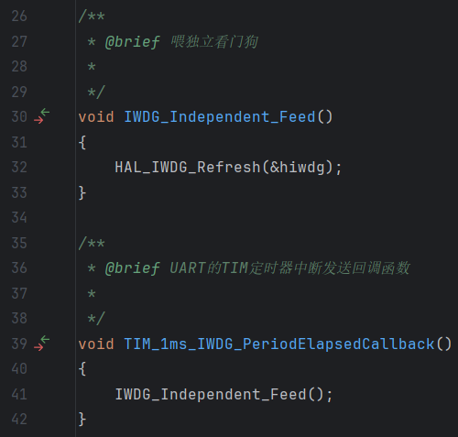
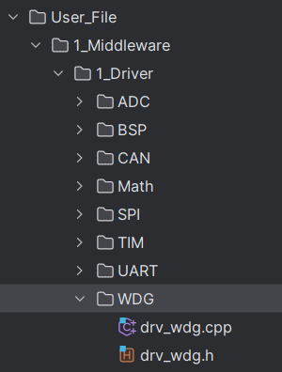
6 接口库解析
其实就是强迫症的自嗨
为了接口统一，引入了两个文件和两个函数

